Slide 2
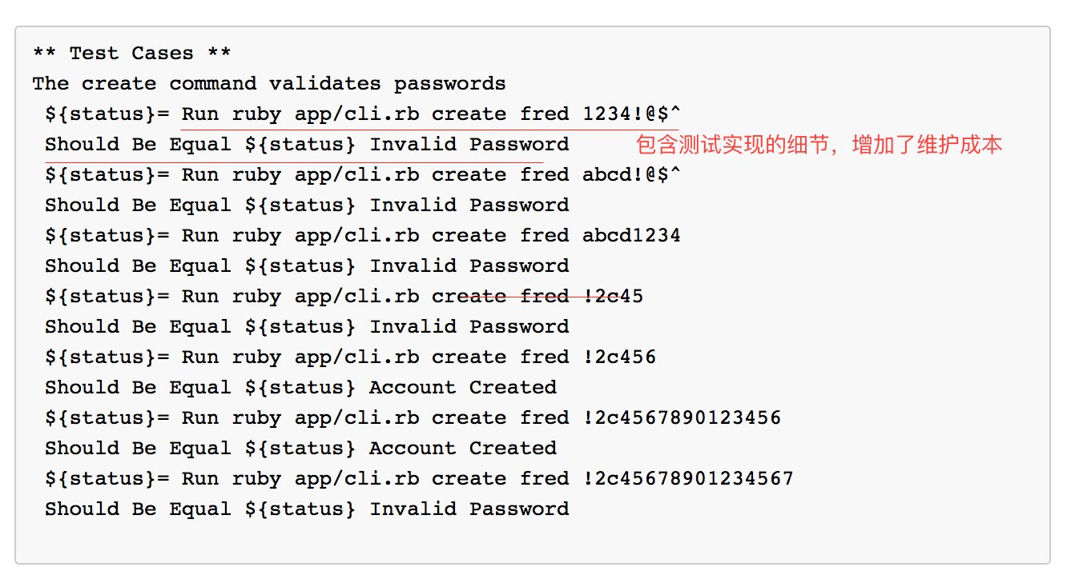
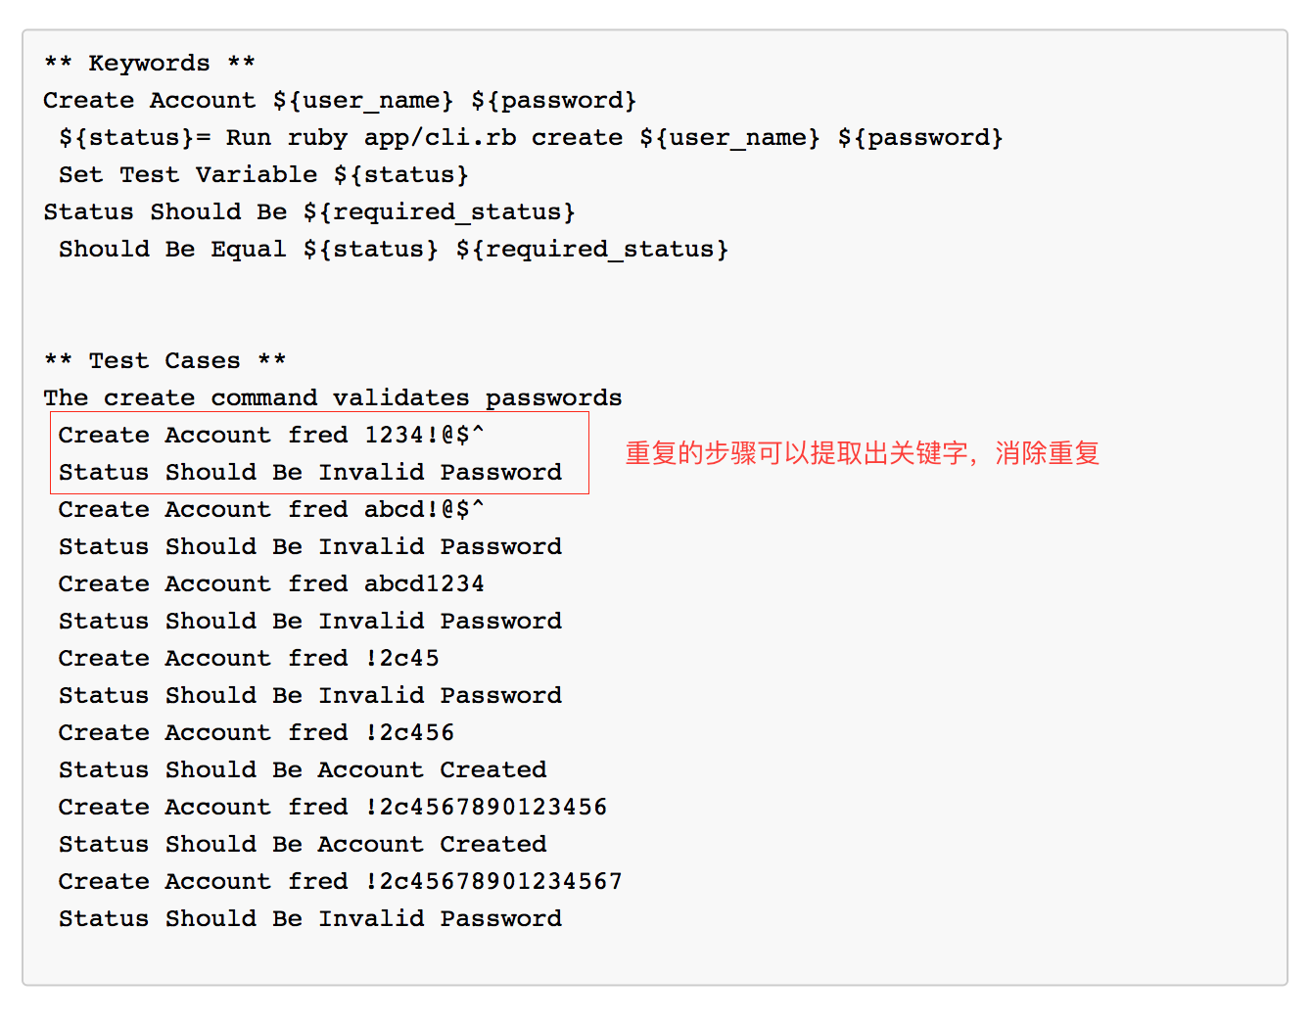
Writing Maintainable Automated Acceptance Tests
1
症状 1. 暴露了次要的细节。
改进
1. 把次要的细节提取到关键字
2
症状 1. 代码重复
改进
1. 抽取关键字，用业务语言替换测试语言

Slide 3
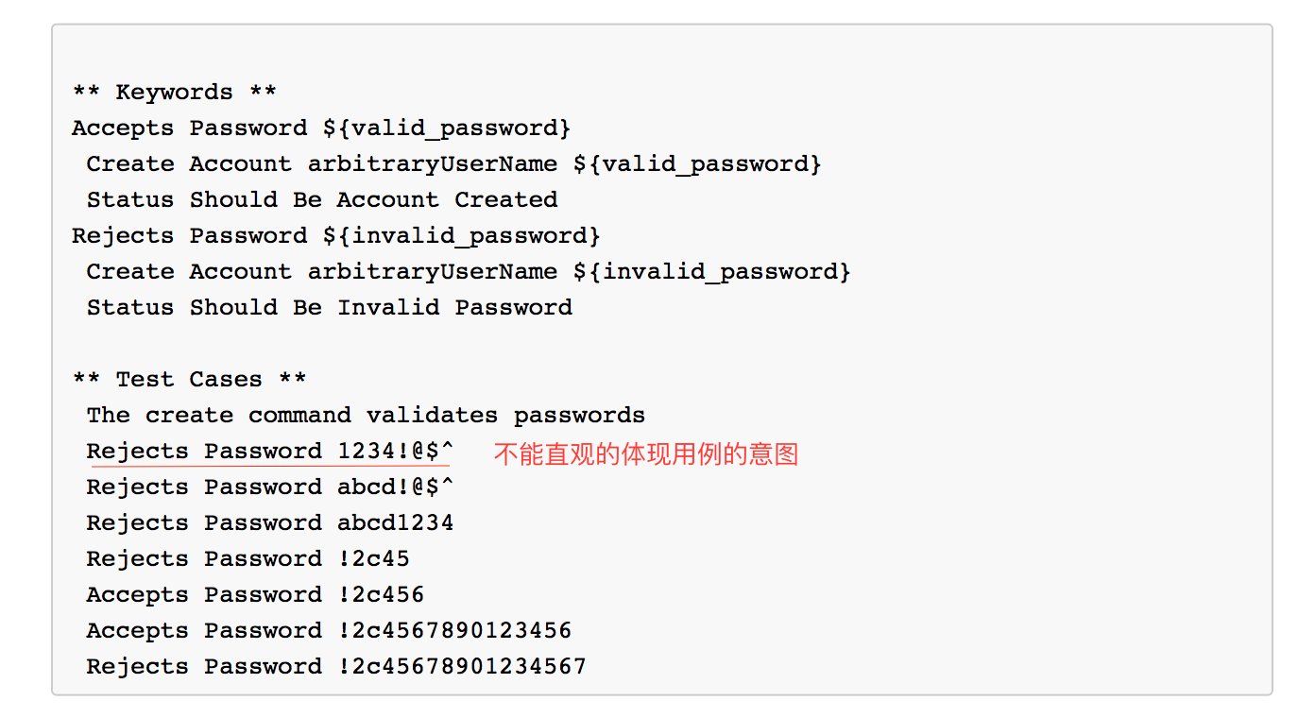
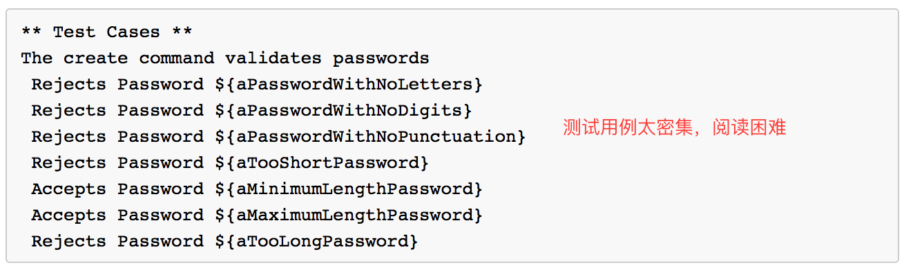
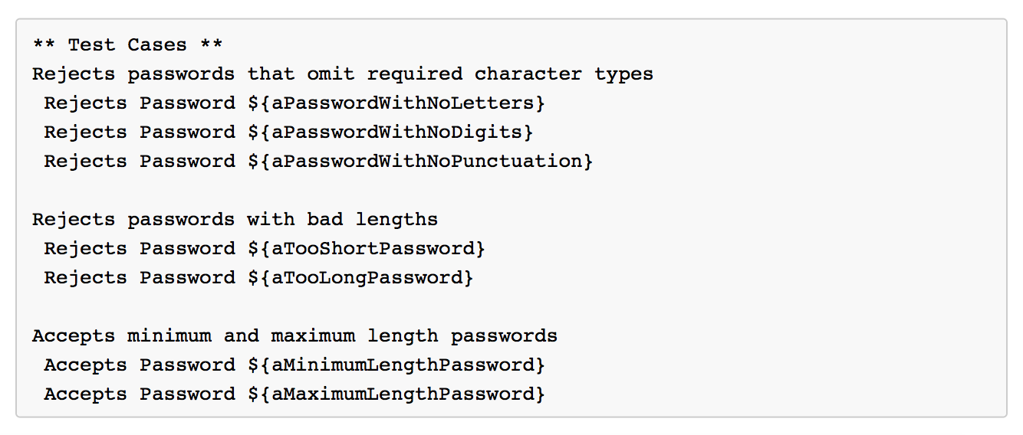
Writing Maintainable Automated Acceptance Tests
3
症状 1.没能直观地体现出什么是password合法的规则，或者说一个password不合法的原因是啥？
改进
1. 依据意图命名
4
5
症状 1.用例书写太密集，阅读困难
改进
对测试用例进行分类
帅

